Slide 1

Тема: Собственные и нарицательные
имена существительные
Составила: учитель начальных классов
Шулакова Татьяна Юрьевна
МБОУ « Хужирская СОШ»
Ольхонский район
Иркутская обл.

Slide 2

Прозвенел уже звонок,
Начинается урок.
Предлагаю улыбнуться
И в работу окунуться.

Slide 3
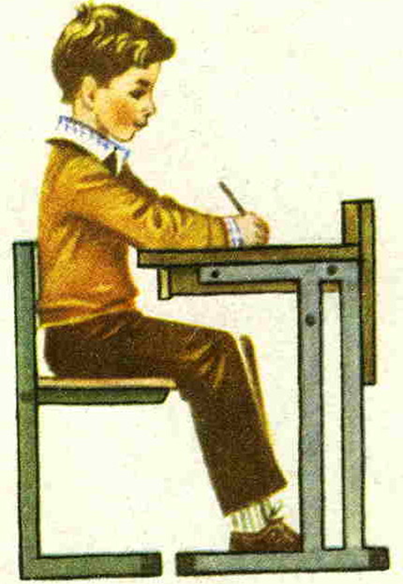
Пятнадцатое января.
Классная работа.

Slide 4
«Мира не узнаешь - не зная края своего».

Slide 5


Slide 6
Р. ссия, ст.лица, р.бята, т.традь, М.сква, в.робей, м.тро, б.рёза

Slide 7

Минутка чистописания
Ооееооее

Slide 8
Тест.
1) Имя существительное - это: А) часть слова; Б) часть речи; В) часть предложения.
2) Имя существительное обозначает: А) действие предмета; Б) предмет; В) признак предмета.
3) Какое из однокоренных слов, является именем существительным? А) походка; Б) проходил; В )проходной.
4) В какой строке все слова являются именем существительным?
А) рисовать, рисунок, рисование; Б) море, моряк, приморье; В) думать, придумал, задумка; Г) лес, лесник, лесной

Slide 9
Ключ:1) б 2) б 3) а 4) б

Slide 10
Тема урока : «Собственные и нарицательные
имена существительные».
Познакомиться с собственными и нарицательными именами существительными.
2.Будем учиться оформлять их на письме.

Slide 11
Татьяна, Юрьевна, Дмитриева, моряк, Петрович, Олег, капитан, Кичигин, учитель, корабль, остров, класс, товарищ.
имя | отчество | фамилия

Slide 12
Составьте предложение из слов:
капитан, «Байкальские зори», прочел, газета, интересная.

Slide 13

Работа по учебнику
Упр. 24 стр. 16

Slide 14

Итог урока
Какую цель мы ставили в начале урока? Достигли ли её? Что особенно заинтересовало вас на уроке? Что нового узнали? Понравился ли вам урок?

Slide 15


Окончен урок и выполнен план.
Спасибо, ребята, огромное вам,
За то, что упорно и дружно трудились!
И знания ваши нам пригодились!

